Slide 1

Autocuidado
«Yo me cuido»

Slide 2

¿ Qué es el autocuidado?
El autocuidado hace referencia al cuidado y cultivo de uno mismo en el sentido amplio de la palabra, basado en el autoconocimiento y teniendo en cuenta aspectos físicos y emocionales. Son todas las actividades que realizan los individuos para el mantenimiento de su propia vida, salud y bienestar.

Slide 3


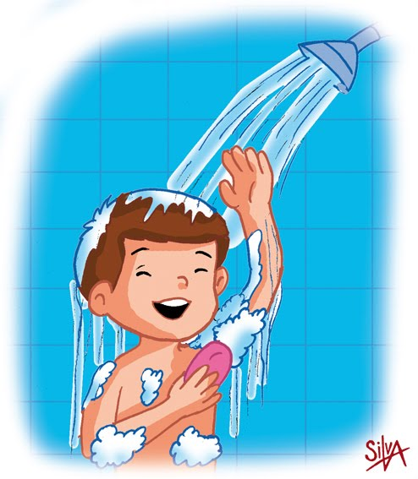

¿ Cómo cuido mi higiene personal?
Me baño

Slide 4
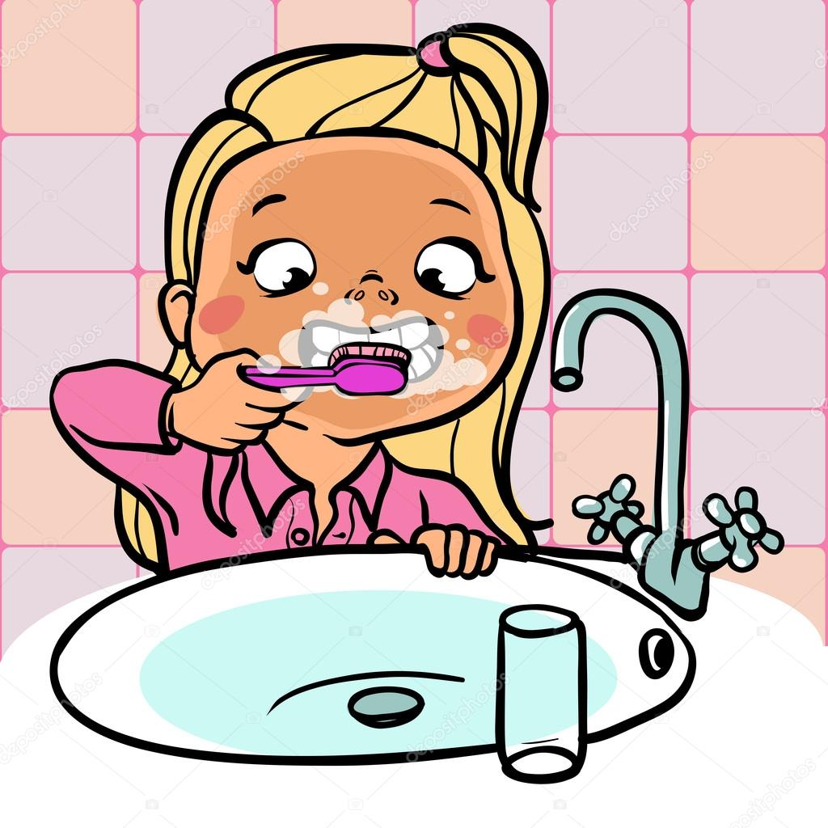
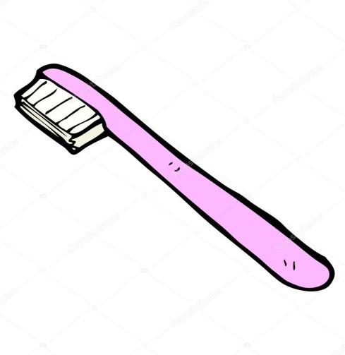

Lavo mis dientes

Slide 5
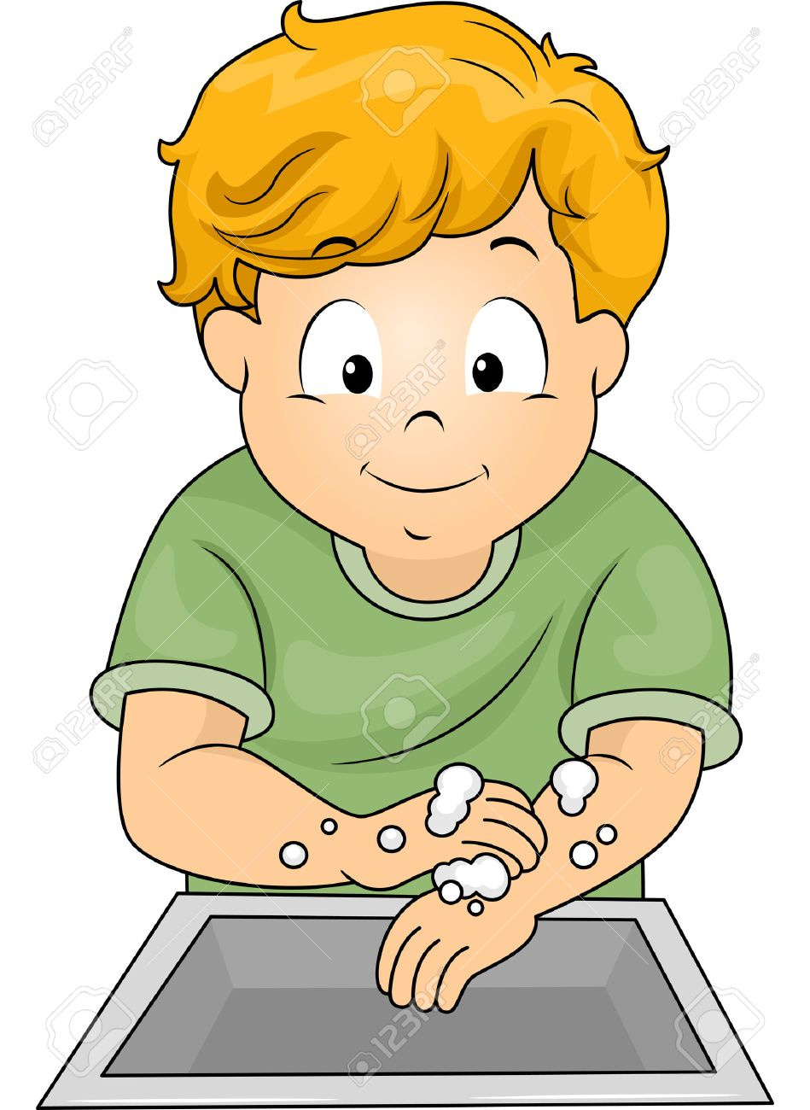


Lavo mis manos

Slide 6
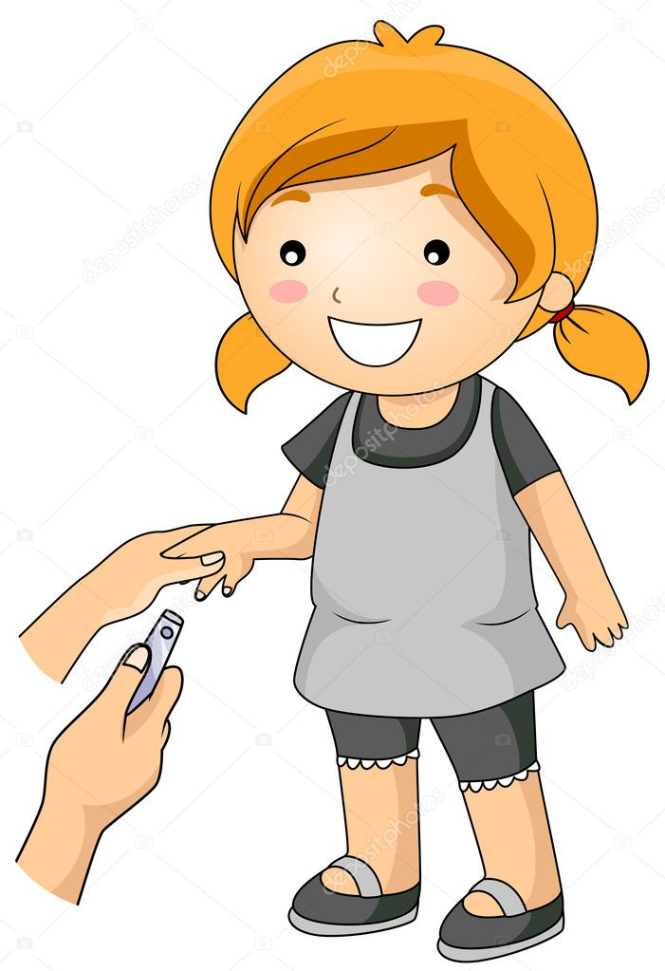

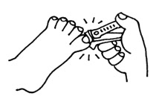
Me cortan las uñas

Slide 7
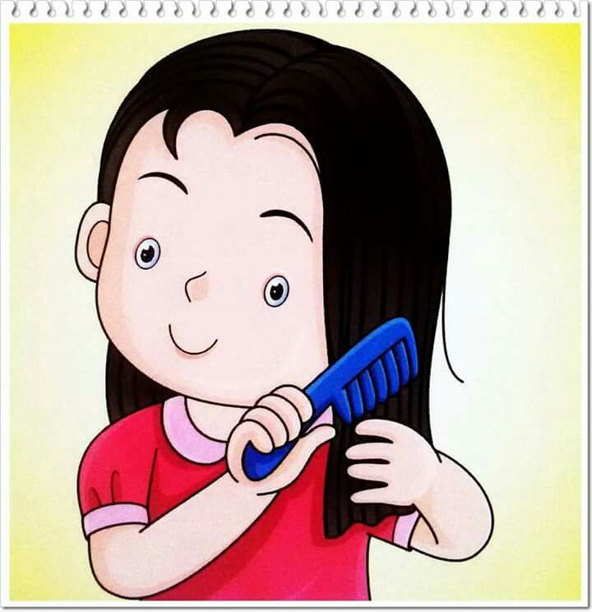
Me peino todos los días

Slide 8
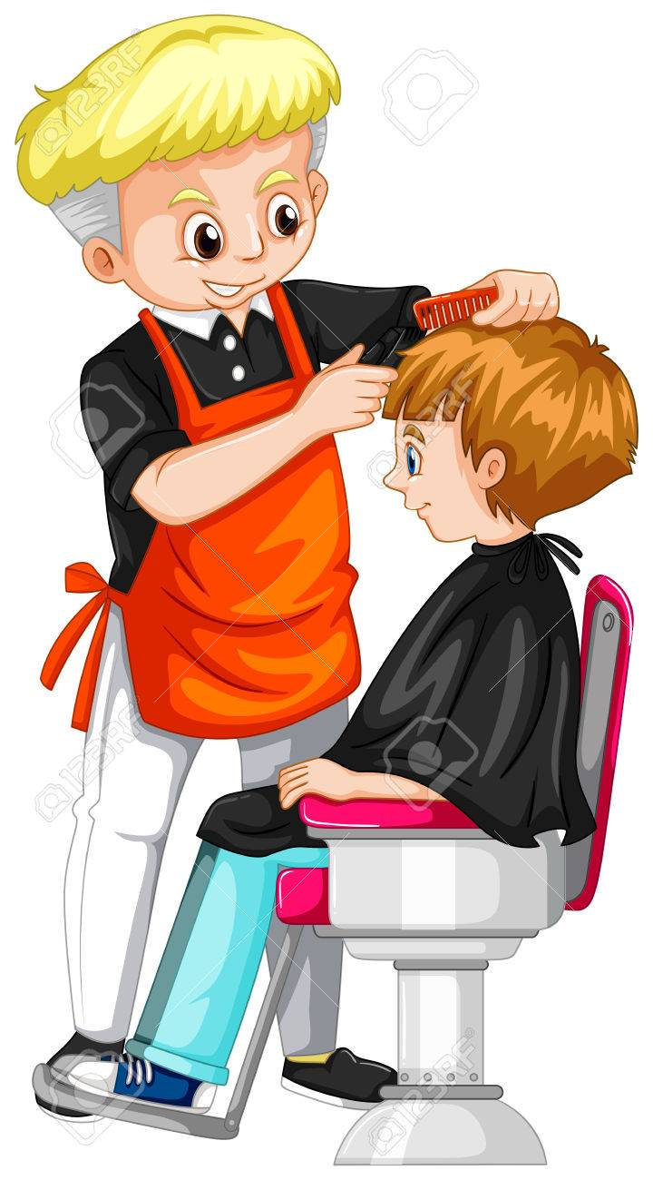
Me corte el cabello frecuentemente

Slide 9
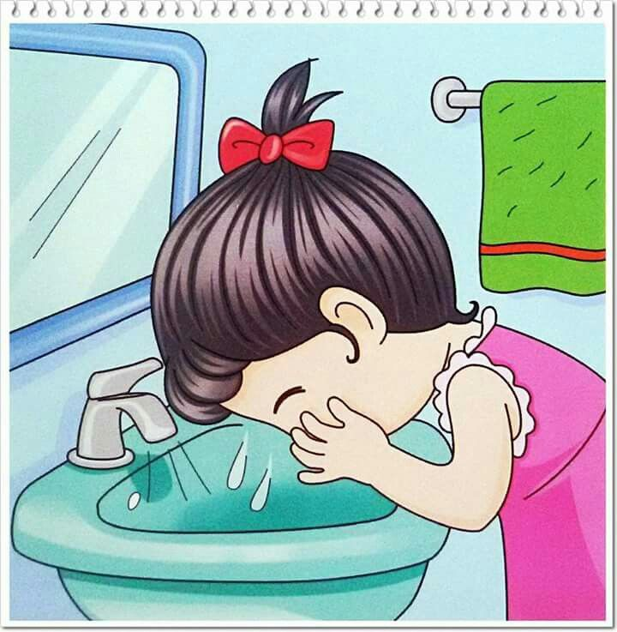
Lavo mi rostro

Slide 10



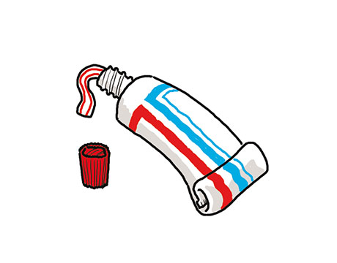
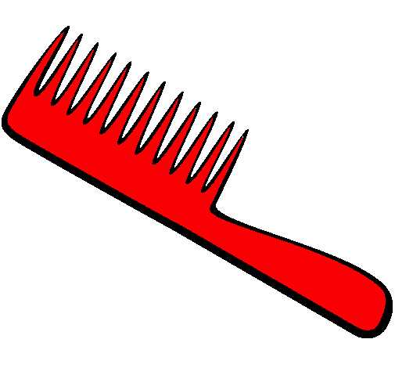



Actividad: Marca con una (x) los objetos de higiene personal.

Slide 11
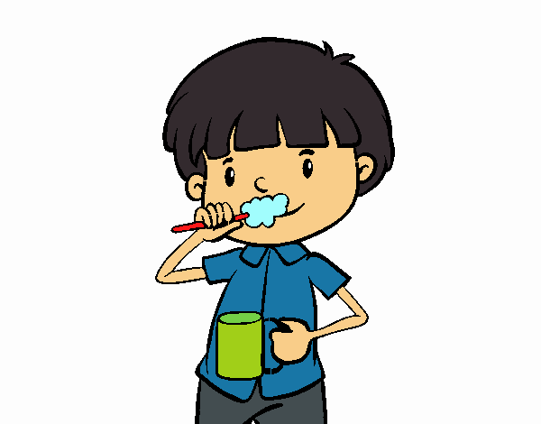



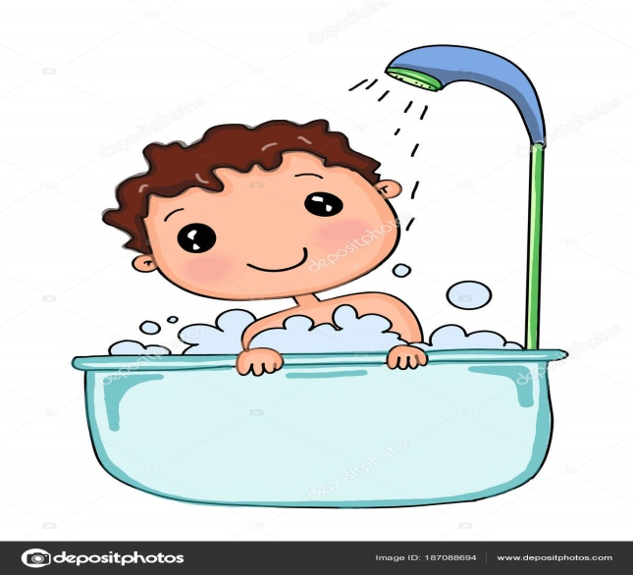

Actividad: Une cada acción con los objetos que necesitas para lavarte los dientes y para bañarte.

